Slide 1


Slide 2
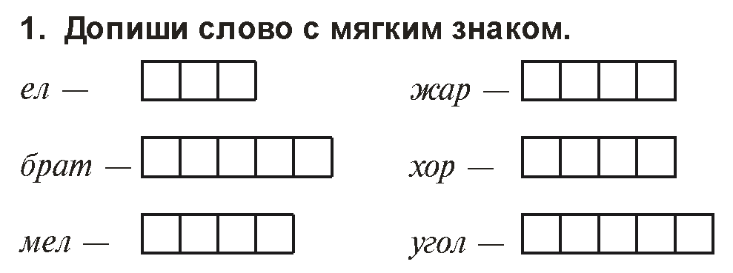
е
л
ь
ж
а
р
ь
б
р
а
т
ь
х
о
р
ь
м
е
л
ь
у
г
о
л
ь

Slide 3
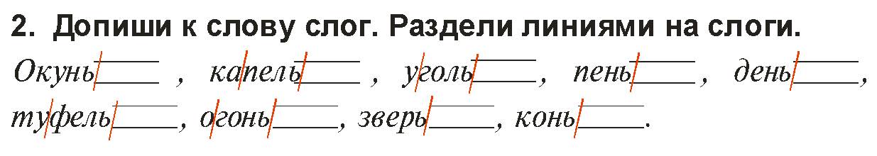
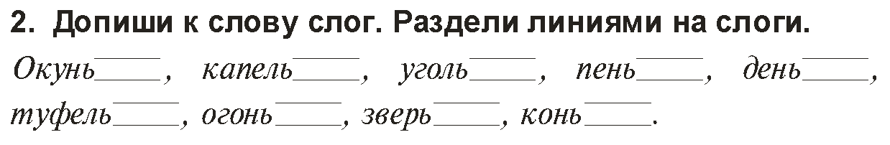
ки
ки
ки
ки
ки
ки
ки
ки
ки

Slide 4
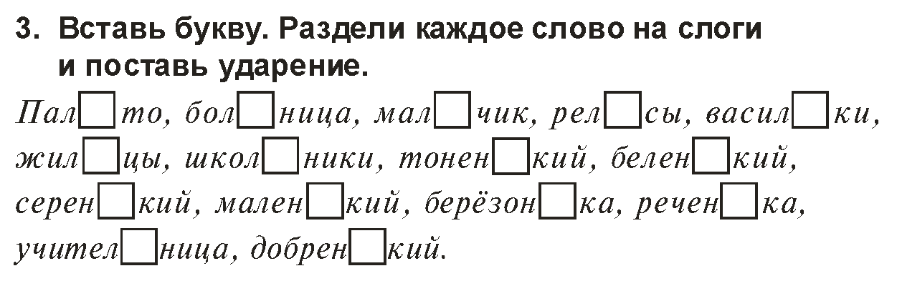
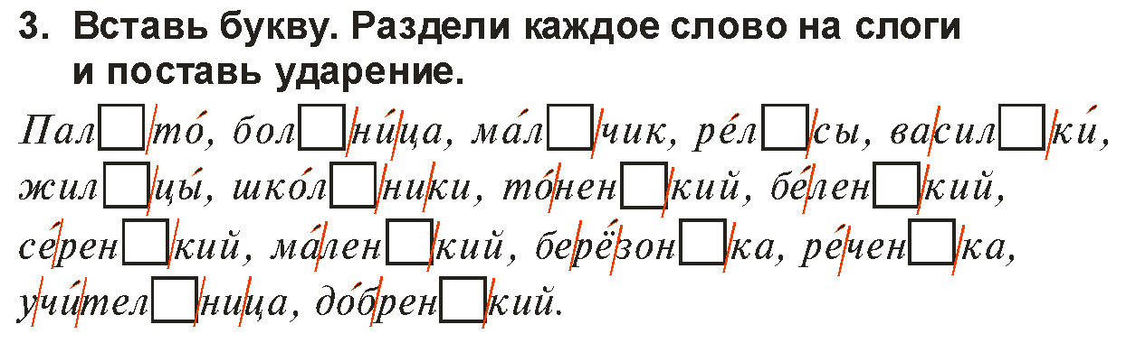
ь
ь
ь
ь
ь
ь
ь
ь
ь
ь
ь
ь
ь
ь
ь

Slide 5
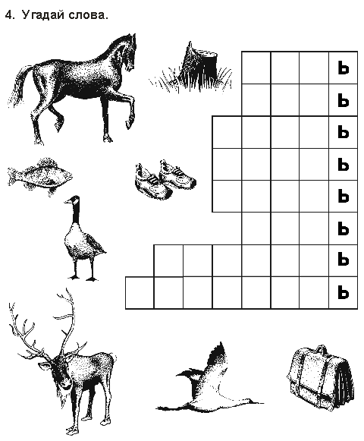
П
Е
Н
К
О
Н
О
К
У
Н
О
Б
У
В
О
Л
Е
Н
Г
У
С
Ж
У
Р
А
В
Л
П
О
Р
Т
Ф
Е
Л

Slide 6
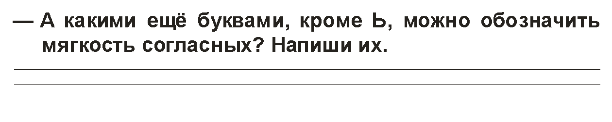
и, я, е, ё, ю

Slide 7

бьет, льет, шьет

Slide 8
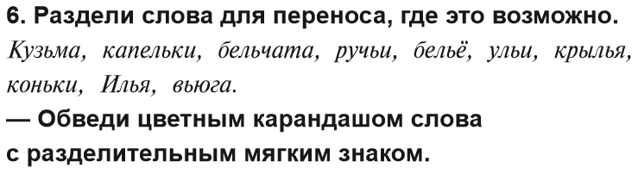

Slide 9
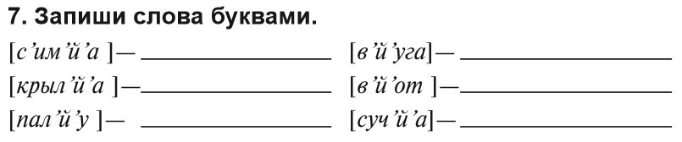
семья вьюга
крылья вьют
полью сучья

Slide 10
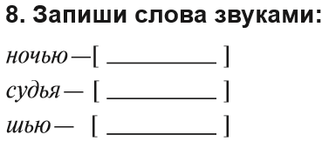
ноч’й’у
суд’й’а
шй’у

Slide 11
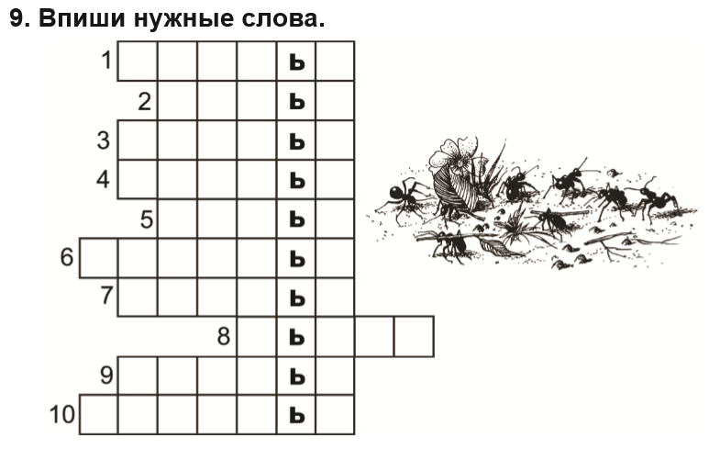
б р а т я
с у ч я
к р ы л я
д р у з я
с е м я
с о л о в и
п л а т е
в ю г а
х л о п я
м у р а в и

Slide 12
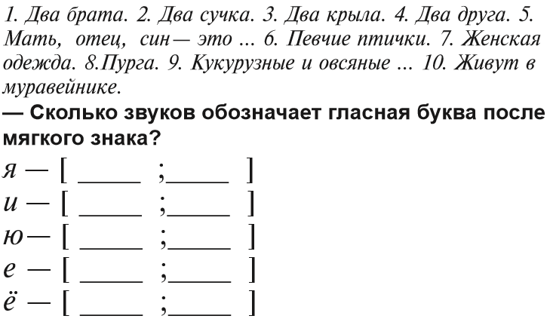
й’ а
й’ и
й’ у
й’ э
й’ о

Slide 13
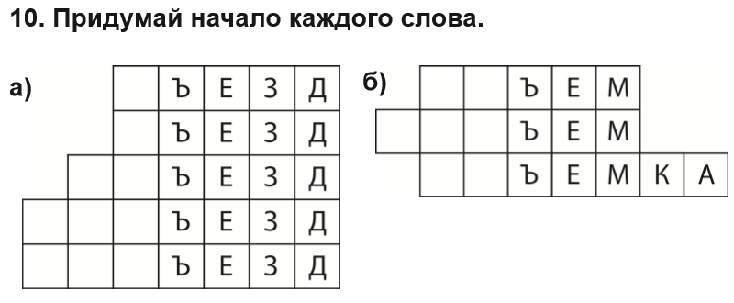

в
о б
с
п о д
о т
с
п о д
р а з

